Slide 1
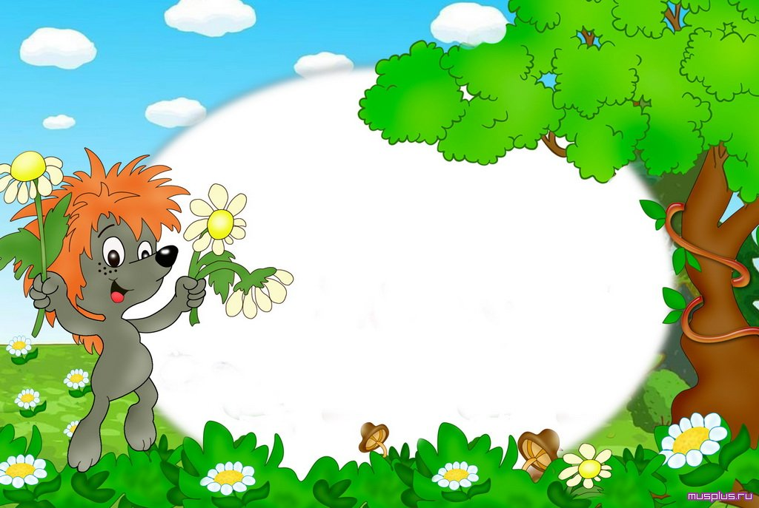
Математика
в мультипликации.

Slide 2
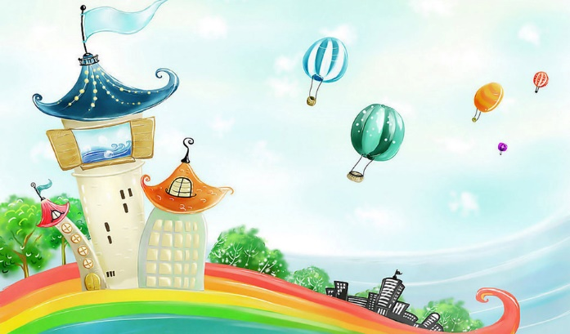
Информационно – коммуникационные технологии в образовании (ИКТ) – это комплекс учебно – методических материалов, серии обучающих мультфильмов и презентаций, в учебном процессе, формах и методах их применения для совершенствования деятельности специалистов учреждений образования), а также для образования (развития, диагностики, коррекции) детей.

Slide 3
Практика показала, что при внедрении ИКТ значительно возрастает интерес детей к занятиям, повышается уровень познавательных возможностей. Использование новых непривычных приёмов объяснения и закрепления, тем более в игровой форме, повышает непроизвольное внимание детей, помогает развить произвольное внимание.

Slide 4
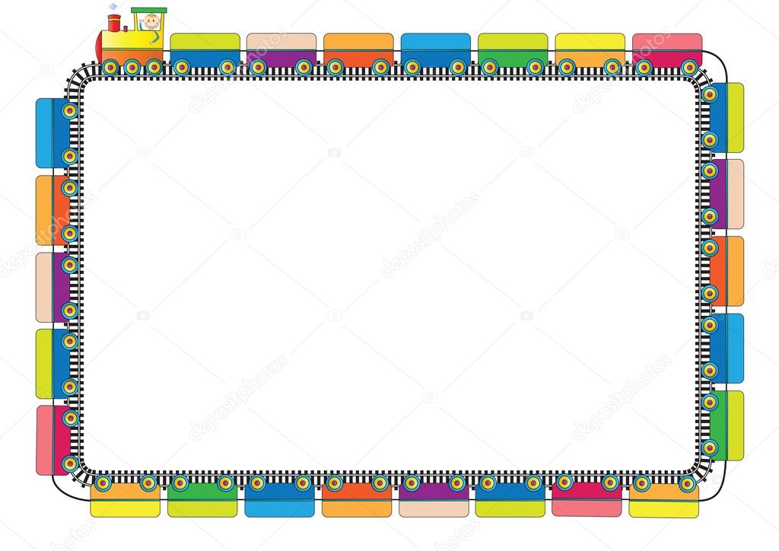
В ходе игровой деятельности дошкольника, обогащенной компьютерными средствами, возникают психические новообразования (теоретическое мышление, развитое воображение, способность к прогнозированию результата действия, проектные качества мышления и др.), которые ведут к резкому повышению творческих способностей детей.

Slide 5
По сравнению с традиционными формами обучения дошкольников внедрение презентаций, мультфильмов, интерактивных игр обладает рядом преимуществ:
- предъявление информации на экране в игровой форме вызывает у детей огромный интерес;
- несет в себе образный тип информации, понятный дошкольникам;
- движения, звук, мультипликация надолго привлекает внимание ребенка;

Slide 7
- ребенок сам регулирует темп и количество решаемых игровых обучающих задач;
- в процессе своей деятельности дошкольник приобретает уверенность в себе, в том, что он многое может;
- компьютер очень "терпелив", никогда не ругает ребенка за ошибки, а ждет, пока он сам исправит их.

Slide 8
Использование ИКТ на занятиях помогает детям
- ориентироваться в информационных потоках окружающего мира,
- овладеть практическими способами работы с информацией,
- развивать умения, позволяющие обмениваться информацией с помощью современных технических средств.

Slide 9
Применение мультфильмов, презентаций на занятиях усиливает :
- положительную мотивацию обучения
- активизирует познавательную деятельность детей.

Slide 10
Использование мультфильмов, презентаций позволяет проводить занятия:
- на высоком эстетическом и эмоциональном уровне ( анимация, музыка) обеспечивает наглядность;
- привлекает большое количество дидактического материала;
- повышает объём выполняемой работы на занятии в 1,5 – 2 раза;
- обеспечивает высокую степень дифференциации обучения ( индивидуально подойти к ребенку, применяя разноуровневые задания).

Slide 11
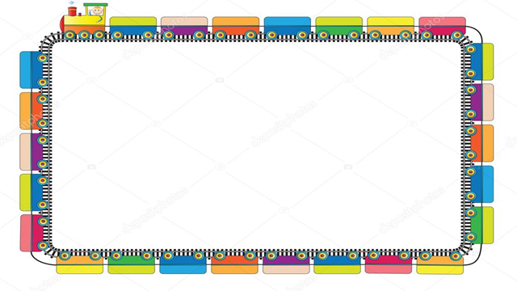
Анализ занятий с использованием мультимедийных презентаций, компьютерных обучающих и развивающих игр и мультфильмов показал, что познавательная мотивация увеличивается, облегчается овладение сложным материалом.

Slide 12
Фрагменты занятий, на которых используются презентации, мультфильмы, отражают один из главных принципов создания современного занятия – принцип привлекательности. Благодаря презентациям, дети, которые обычно не отличались высокой активностью на занятиях, стали активно высказывать свое мнение, рассуждать.

Slide 13
Подобрано и создано много интерактивных обучающих и развивающих игр и мультфильмов, презентаций, предназначенных для развития и формирования элементарных математических способностей детей, часть которых я использую на занятиях.

Slide 14
Развивающие мультфильмы, презентации и игры представлены по разделам программы . Вот некоторые из них:
Развивающие мультфильмы для детей младшего возраста
Количество и счет
«Учимся считать от 1 до 5 с ежиком Жекой», «Магазин игрушек. Цифры 1-2». «Путешествие по дому. Цифры 3-4», «Счет до 6», «Учим сравнивать числа от1 до 5», «Учим цифры».
Фигуры
«Геометрические фигуры и цвета»,
Пространство
«Влево – вправо, вверх – вниз», «Понятия спереди, сзади, между», «Изучаем лево – право с геометрическими фигурами»

Slide 15
Величина
«Приключения малыша» (больше, меньше), «Выше – ниже», «Шире – уже», «Учимся сравнивать: высокий – низкий», «Малышарики.,

Slide 16
Развивающие мультфильмы для детей старшего возраста
Форма
«Учим фигуры», «Учим геометрические тела с паровозиком Чух-чух», «Учим плоские геометрические фигуры с паровозиком Чух – чух».
Счет
«Фиксики. Математика», «Малыш на ферме. Учим цифры 5 – 6», «Магазин игрушек. Учимся считать до 10», «Считаем с Полой», «Ежик Жека учится вычитать из 10», «Предыдущие числа. Цифры и счет», «Соседи числа», «Счет до 10 и обратно», «Решаем задачи с ежиком Жекой».
Величина
«Математические примеры со знаками больше и меньше»
Время
«Лунтик. Математика для малышей.»

Slide 17
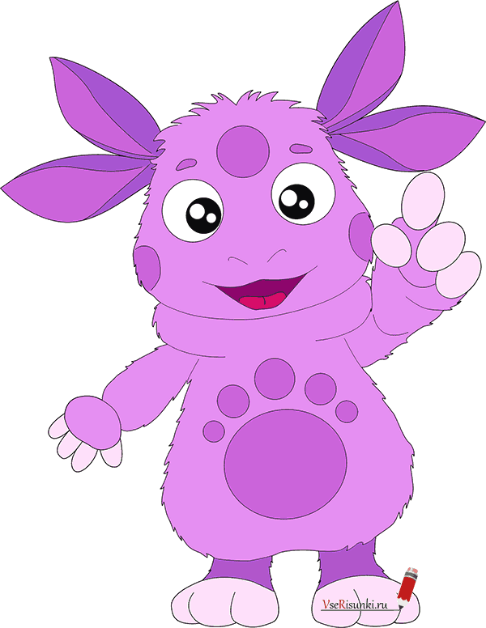
Серия мультфильмов «Занятия с Лунтиком»
С героями любимого мультфильма дети изучают время, формы, величины,
учатся считать и ориентироваться в пространстве.

Slide 18
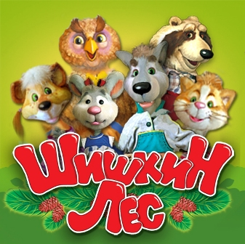
Добрые персонажи веселых и поучительных историй детской телепередачи "Шишкин лес" : непоседливый котенок Коксик, аккуратная мышка Шуня, любознательный волчонок Зубок и их старшие друзья Енот Енотыч и сова Матильда Леонардовна живут в сказочной избушке в Шишкином Лесу. Там никогда не бывает скучно! Сказки и истории помогают ребятам научиться считать, познакомят с геометрическими фигурами, сравнением и цифрами, ребята вместе с героями побывают в математическом лабиринте и числовой аллее.

Slide 20
Презентации
Младший возраст
Форма
«Геометрические фигуры», «Геометрия для малышей», «Формы предметов», «Изучаем
геометрические фигуры».
Счет
«Веселый счет», «Счет до пяти»
Ориентировка во времени
«Дни недели».
Ориентировка в пространстве.

Slide 21
Старший возраст
Форма
«Геометрические фигуры», «Геометрия для малышей», «Фигуры вокруг нас», «Веселая геометрия»
Счет
«Веселый счет». «Считаем с ежиком», «Устный счет», математическая сказка «Счет до 10», «Цифры», «Задачи в стихах».
Ориентировка во времени
«Определяем время по часам»».
Ориентировка в пространстве
«Вправо – влево. Вверх – вниз», «Приключения мамонтенка», «Ориентировка в пространстве»
Ориентировка во времени
«Детям о времени», «Ориентировка во времени».

Slide 22
Советские мультфильмы с математическим содержанием
«В стране невыученных уроков».
«Остров ошибок».
«Мы делили апельсин».
«38 попугаев. Завтра будет завтра».
«38 попугаев. Как измерить удава».
«Козленок. Который умел считать до 10».
«Фиксики. Путешествие во времени».

Slide 23
Игры для интерактивной доски
Младший возраст
форма
«Геометрические фигуры вокруг нас», «Геометрические фигуры»,
«Убери лишние по форме предметы».
Счет
«Один - много», «Веселая математика», «Математика»,
«Приключения с Бэмби и его друзьями».

Slide 24
Старший возраст
Счет
«Веселая математика», «Сосчитай петушков», Игра – тренажер «Веселый счет»,
«Найди цифру», «Незнайка в стране Математики», «Сколько», «Состав числа»,
«Арифметика для малышей», «Арифметические задачи», !Учим цифры»,
«Вычитание», « Фиксики, вперед!»
Форма
«К ежику на день рождения» «Занимательная математика для детей»
«Игры по математике» – количество, величина, задачи, форма,
ориентировка в пространстве, ориентировка во времени.

